Slide 1
UNIA EUROPEJSKA

Slide 2
Co to jest Unia Europejska?
Unia Europejska to polityczny i gospodarczy związek niezależnych państw współpracujących ze sobą.

Slide 3
HISTORIA UNII EUROPEJSKIEJ
Za założycieli Unii Europejskiej uznaje się sześć krajów, które obecnie są jej członkami. Są to Belgia, Holandia, Francja, Niemcy, Włochy oraz Luksemburg. Wszystkie te kraje przyjęły walutę euro oraz przystąpiły do Strefy Schengen.
Kraje założycielskie, zjednoczone w Europejskiej Wspólnocie Gospodarczej stały się inicjatorami europejskiej integracji. Gdy w 1993 roku na mocy traktatu z Maastricht powstała Unia Europejska stały się one jej pierwszymi państwami członkowskimi.

Slide 4
Już w starożytności i średniowieczu podejmowano temat zjednoczonej Europy. Szczególnie szybki rozwój idei integracyjnej w Europie nastąpił w II połowie XX wieku, po zakończeniu II wojny światowej. Pojawiło się silne dążenie do utworzenia wspólnoty europejskiej, która pozwoliłaby odbudować Europę po katastrofalnych wydarzeniach drugiej wojny światowej i zapobiec wojnie w przyszłości. Po 1945 ludzie najbardziej potrzebowali nadziei, toteż idea jedności europejskiej miała większe niż kiedykolwiek szanse poparcia. Wszystkie kraje Europy miały świadomość swoich kłopotów i słabości. Odpowiedzią na te problemy mogła być tylko, i to praktycznie realizowana, idea jedności politycznej i gospodarczej. Skoro dość szybko okazało się, że kraje Europy Środkowowschodniej zostały przemocą wyłączone z możliwości budowy demokracji i z uczestnictwa w ogólnoeuropejskiej integracji, skoncentrowano się na Europie Zachodniej.

Slide 5
Pierwszym zwiastunem jednoczenia się państw Europy Zachodniej był powołany do życie w czerwcu 1947 w Paryżu Komitet Koordynacyjny Ruchów Międzynarodowych na Rzecz Jedności Europejskiej. W grudniu 1947 organizacja ta przybrała nazwę Międzynarodowy Komitet Ruchów na Rzecz Jedności Europejskiej.
Punktem przełomowym był kongres haski zorganizowany przez Józefa Retingera i Duncana Sandysa w Hadze w dniach 7-10 maja 1948 roku. Spotkali się na nim przedstawiciele 25 krajów europejskich. Kongres jednomyślnie wyraził pragnienie utworzenia zjednoczonej Europy. Wszystkie kraje w nim uczestniczące zdawały sobie sprawę, że upieranie się przy narodowej niepodległości i utrzymywanie narodowej suwerenności to rzecz przestarzała. Historyczny kongres haski wytyczył w podstawowych zarysach politykę zjednoczenia Europy. Jak pisał Józef Retinger: w Hadze położono fundamenty pod wszystko to, co miało wyznaczać postęp idei europejskiej w następnym dziesięcioleciu. Wszystkie wielkie traktaty europejskie wyrosły z podatnego gruntu tego śmiałego zebrania. Jednocześnie ustanowiono zasady i doktryny jedności europejskiej. Kongres nadał ton i rozmach działalności europejskiej na przyszłe lata.

Slide 6
Aby to urzeczywistnić, wielu polityków wspierało ideę utworzenia jakiejś formy europejskiej federacji czy rządu. Winston Churchill 19 września 1946 wygłosił na uniwersytecie w Zurychu mowę, w której wezwał do utworzenia Stanów Zjednoczonych Europy, podobnych do Stanów Zjednoczonych Ameryki. Bezpośrednim wynikiem tego przemówienia było utworzenie w 1949 Rady Europy. Rada Europy była (i dalej pozostaje) instytucją o raczej ograniczonych prerogatywach, jako swoisty ekwiwalent Narodów Zjednoczonych, aczkolwiek wypracowała pewne formy uprawnień w dziedzinie praw człowieka, jak Europejski Trybunał Praw Człowieka.

Slide 7
Inauguracyjne posiedzenie Rady Europy odbyło się w Strasburgu 8 sierpnia 1949. Obok flag dwunastu państw członkowskich (jeszcze bez Niemiec i Austrii) była również flaga Ruchu Europejskiego: zielone E na białym tle. Według projektodawców Rada Europy miała być pierwszym instytucjonalnym krokiem do utworzenia ponadnarodowego rządu Europy. W ramach Rady wyodrębniono Komitet Ministrów, Parlamentarne Zgromadzenie Doradcze i niezależny Sekretariat, prototypy rządu, parlamentu i administracji publicznej. Działacze Ruchu pragnęli aby Zgromadzenie funkcjonowało jak prawdziwy Parlament Europejski. W budowie nowej Europy, na razie tylko w niecałej części zachodniej, Ruch Europejski odgrywał rolę kluczową. Nastroje panujące w Radzie Europy oddają słowa Paula Henriego Spaaka, który 26 sierpnia 1949 powiedział: najbardziej niezdecydowani, najwięksi sceptycy muszą uznać fakt, że od dziś istnieje świadomość europejska.

Slide 8
Po kongresie haskim rozpoczęła się seria konferencji Ruchu Europejskiego. Pierwsza, która odbyła się w Brukseli w lutym 1949, poświęcona była sprawom politycznym i organizacyjnym. W dwa miesiące później w Westminsterze zorganizowano wielką konferencję na temat polityki gospodarczej. Jako cel na przyszłość wysunięto propozycję utworzenie wspólnego rynku. W grudniu tego samego roku w Lozannie odbyła się konferencja poświęcona kulturze. W rezolucjach wezwano do utworzenia Europejskiego Centrum Kultury, Uniwersytetu Europejskiego oraz Europejskiego Centrum Badań Jądrowych. Z czasem powołano do życia wszystkie te ośrodki. W czerwcu 1950 w Rzymie odbyła się konferencja poświęcona polityce socjalnej.

Slide 9
Ziarno idei integracji rzucone w nowych powojennych realiach na kongresie haskim zaowocowało już wkrótce, w latach pięćdziesiątych i później, kolejnymi formami i etapami integracji międzynarodowej w Europie, i tak jest do chwili obecnej mimo różnych zahamowań i kryzysów.
Punktem przełomowym dla idei integracji Europy było podpisanie przez państwa zachodniej Europy traktatów rzymskich w 1957, na mocy których powstała Europejska Wspólnota Gospodarcza i EURATOM.

Slide 10
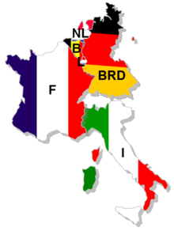
Unia Europejska wyrosła z Europejskiej Wspólnoty Węgla i Stali, powołanej na podstawie traktatu paryskiego, podpisanego w 1951 r. przez sześciu członków założycieli: Belgię, Holandię i Luksemburg (kraje Beneluksu), Niemcy Zachodnie (RFN), Francję i Włochy. Celem EWWiS było utworzenie wspólnej puli produkcji węgla i stali, aby zapobiec wojnie gospodarczej. Było to urzeczywistnienie planu opracowanego przez Jeana Monneta, a upowszechnionego przez francuskiego ministra spraw zagranicznych Roberta Schumana. 9 maja 1950 Schuman przedstawił propozycję utworzenia zorganizowanej Europy twierdząc, że jest to niezbędne do utrzymania pokojowych stosunków. Propozycja ta, znana jako Deklaracja Schumana, jest uważana za początek dzisiejszej Unii Europejskiej, która potem wybrała dzień 9 maja za Dzień Europy (Święto Europy). Brytyjczycy zostali zaproszeni do uczestnictwa, ale odmówili, aby nie rezygnować z narodowej suwerenności.

Slide 11
W ślad za EWWiS poszły próby utworzenia, przez te same kraje, Europejskiej Wspólnoty Obronnej i Europejskiej Wspólnoty Politycznej. Celem EDC było ustanowienie wspólnej europejskiej armii pod wspólną kontrolą, aby Niemcy Zachodnie mogły się ponownie bezpiecznie uzbroić i stawić czoła radzieckiemu zagrożeniu. EPC miała być zaczątkiem federacji państw europejskich. Jednak francuskie Zgromadzenie Narodowe odmówiło ratyfikowania traktatu EDC, co doprowadziło do zaniechania pomysłu, a potem odłożenia na półkę także EPC. Idea obu instytucji żyje jednak, choć w zmodyfikowanej formie, w późniejszych opracowaniach, jak Europejska Współpraca Polityczna (European Political Co-operation, także EPC), filar o nazwie Wspólna Polityka Zagraniczna i Bezpieczeństwa ustanowiony przez traktat z Maastricht(Common Foreign and Security Policy, CFSP), czy Europejskie Siły Szybkiego Reagowania (European Rapid Reaction Force), obecnie w trakcie formowania.

Slide 12
Europejska Wspólnota Energii Atomowej
(European Atomic Energy Community) została powołana do życia w 1957 r. Euratom miał z kolei połączyć narodowe zasoby nuklearne tych krajów. Głównymi celami tej organizacji było wspólne pokojowe wykorzystanie energii jądrowej, rozwój badań, ustalenie jednolitych norm ochrony radiologicznej.

Slide 13
Po niepowodzeniu inicjatyw EDC i EPC sześć krajów założycielskich spróbowało dalszej integracji, tworząc w 1957 r. kolejną instytucję – Europejską Wspólnotę Gospodarczą(European Economic Community, EEC) funkcjonującą jako międzynarodowa organizacja gospodarcza. EWG przyczyniła się do rozwoju ekonomicznego państw członkowskich, zacieśniania współpracy między nimi, ustanowienia swobody przepływu towarów, osób, usług i kapitału (unia celna między krajami członkowskimi, oparta na czterech wolnościach). EWG stała się najważniejszą z 3 europejskich wspólnot integracyjnych, do tego stopnia, że jej nazwa została potem zmieniona na Wspólnotę Europejską, która została formalnie ustanowiona w traktacie z Maastricht w 1992 r. i weszła w życie 1 listopada 1993 r.

Slide 14
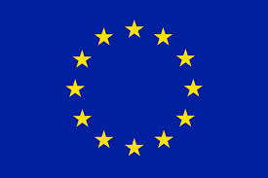
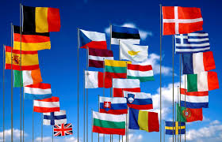
Przekształcenie się tych wspólnot w dzisiejszą Unię Europejską składa się z dwóch równoległych procesów.
Pierwszym procesem jest ewolucja strukturalna i zmiany instytucjonalne w kierunku utworzenia ściślejszego bloku z większą ilością kompetencji na poziomie ponadnarodowym, co można nazwać pogłębianiem Unii.
Drugim procesem jest rozszerzanie wspólnot (i potem Unii) z 6 do 28 państw członkowskich, co określamy mianem poszerzania Unii.

Slide 15
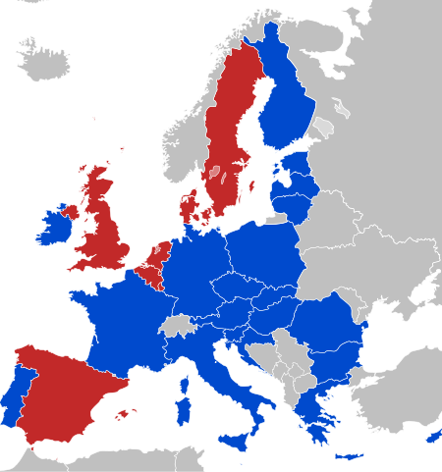
PAŃSTWA NALEŻĄCE DO UE

Slide 16
Austria
Belgia
Bułgaria
Chorwacja
Cypr
Czechy
Dania
Estonia
Finlandia
Francja
Grecja
Hiszpania
Holandia
Irlandia

Slide 17
Litwa
Luksemburg
Łotwa
Malta
Niemcy
Polska
Portugalia
Rumunia
Słowacja
Słowenia
Szwecja
Węgry
Wielka Brytania
Włochy

Slide 18
POLSKA
przystąpiła do Unii Europejskiej
1 maja 2004 roku

Slide 19
ZAŁOŻENIA UE
Unia Europejska stoi na straży pokoju, wolności i przestrzegania prawa
Niesie pomoc państwom członkowskim
Dba o polepszenie warunków życia obywateli państw

Slide 20
URZĘDY UNII EUROPEJSKIEJ
Rada Europejska
Rada Unii Europejskiej
Parlament Europejski
Europejski Trybunał Sprawiedliwości
Komisja Europejska

Slide 21
FLAGA UNII EUROPEJSKIEJ
Flaga Unii Europejskiej jest koloru niebieskiego z 12 pięcioramiennymi gwiazdami ułożonymi w koło

Slide 22
HYMN UNII EUROPEJSKIEJ
„Oda do radości”
Muzyka: IX Symfonia Bethovena
Słowa: Fryderyk Schiller

Slide 23
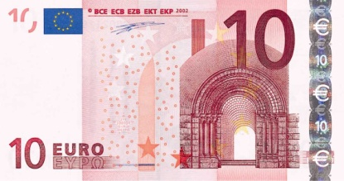
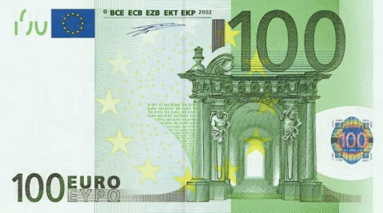
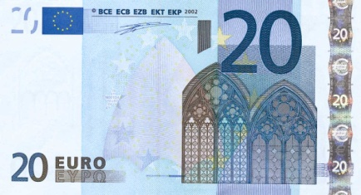
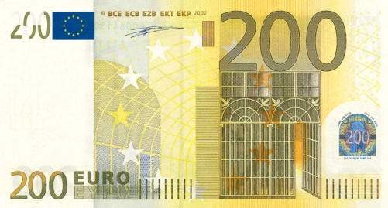
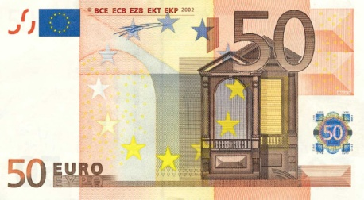
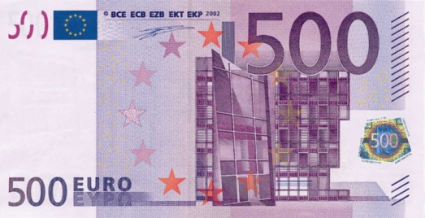
WALUTA
EURO

Slide 24
Prezentację wykonali:
Michał Stepień
Damian Warot
Strony źródłowe:
http://www.uniaeuropejska.info.pl/panstwa-zalozycielskie-unii-europejskiej
http://unia.realnet.pl
http://pl.wikipedia.org/wiki/Historia_Unii_Europejskiej

